Slide 1
Spring

Slide 2
Spring框架就是一个工厂模式的应用。

Slide 3
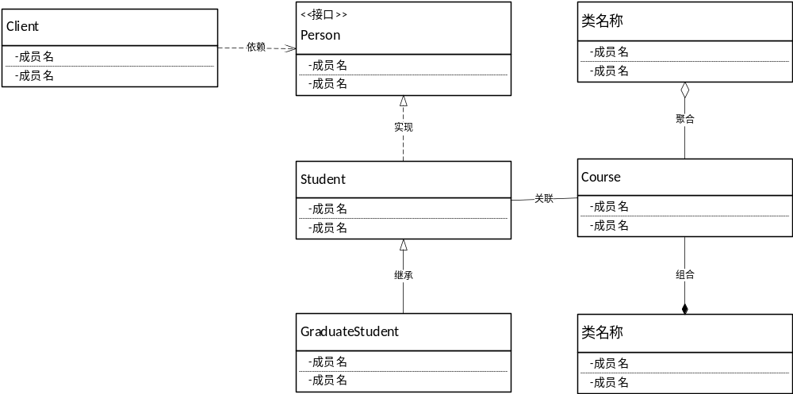
类之间的几种基本关系

Slide 4
DI、IOC模式-编程思想的转变
IoC——Inversion of Control 控制反转
DI——Dependency Injection 依赖注入
板书例子

Slide 5
反射模式
类->对象
Class->类
板书UML图

Slide 6
public static void main(String[] args) throws ClassNotFoundException, InstantiationException, IllegalAccessException {
Class c = Class.forName("copyClassPath2Directory.Student");
Student student=(Student) c.newInstance();
student.setName("梁早清");
System.out.println(student.getName());
}

